Slide 1
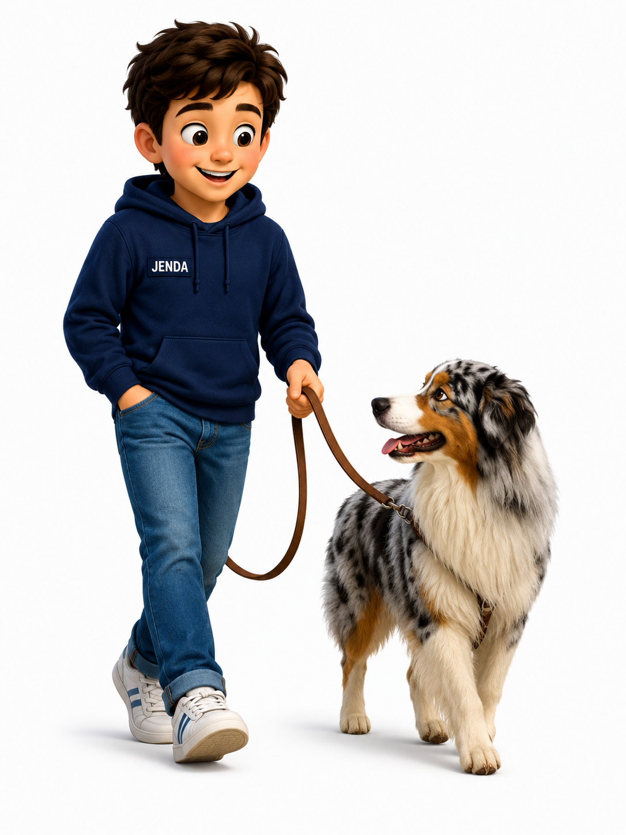
PREVENTISTA
JENDA
Roman Mičián ML.
Oorp osh Kutná Hora

Slide 2
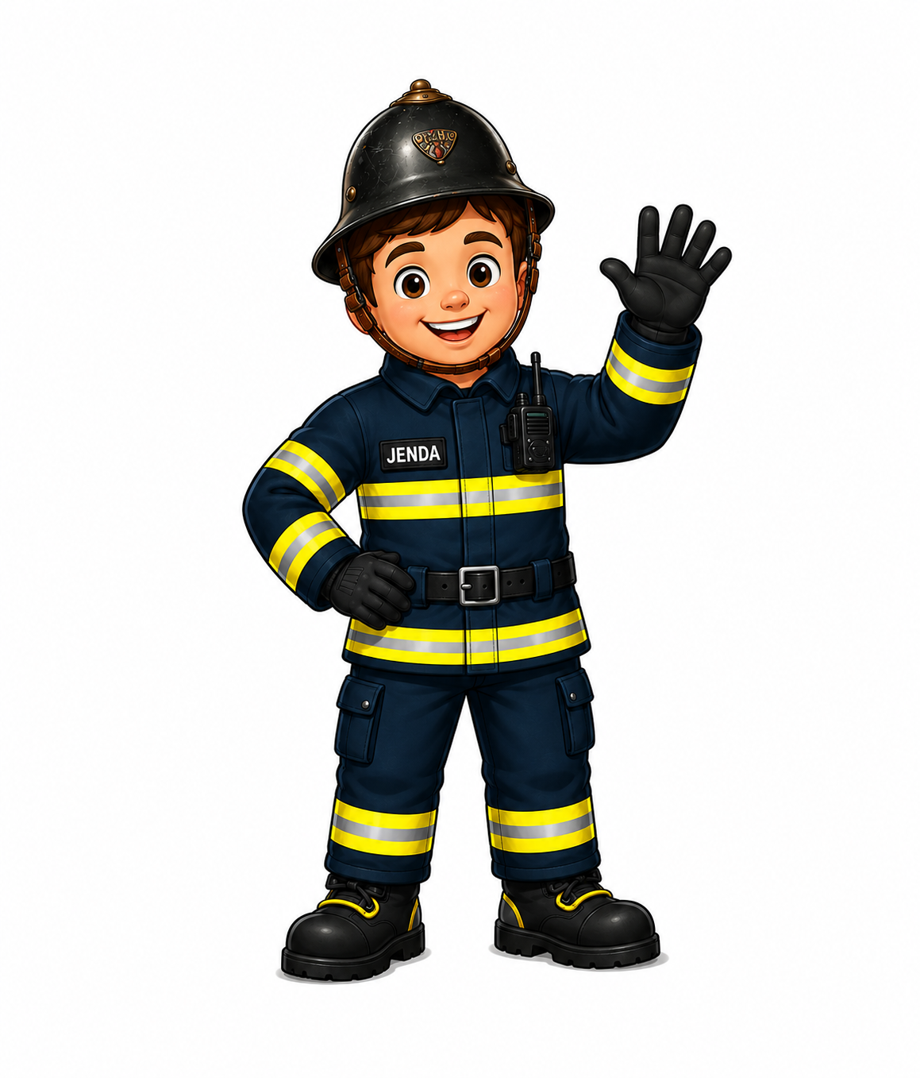
JENDA JE HASIČ
JAKÉ MÁME HASIČE?
  PROFESIONÁLNÍ
  DOBROVOLNÉ
    SPOLKY
    JEDNOTKY
CO HASIČI DĚLAJÍ?
  ZÁSAHY - MIMOŘÁDNÉ UDÁLOSTI
  PREVENCE
  SPORT

Slide 3
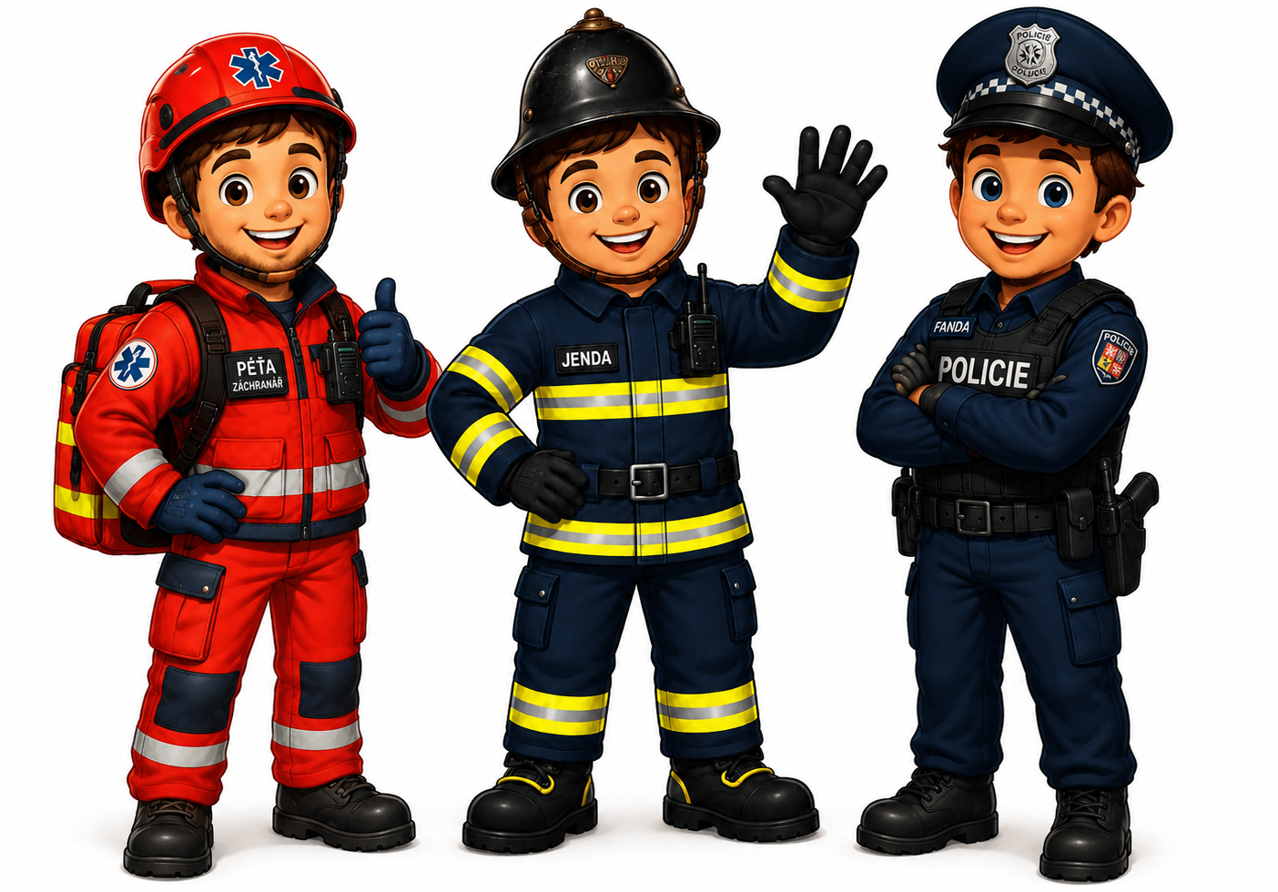
IZS
CO TO JE?
  CO ZNAMENÁ ZKRATKA?
  KDO DO IZS PATŘÍ?
K ČEMU JE TO DOBRÉ?
  SPOLUPRÁCE
  KOORDINACE
  CVIČENÍ

Slide 4
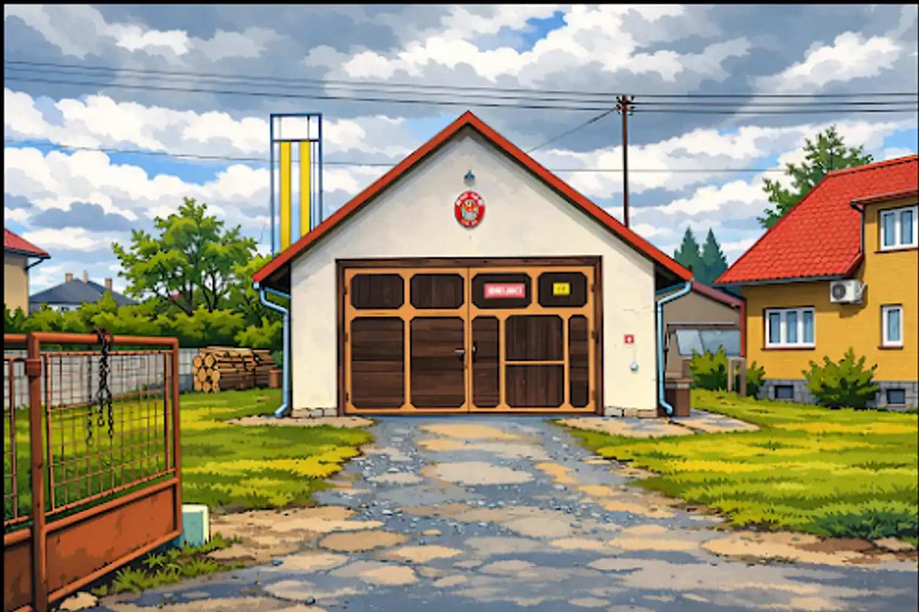
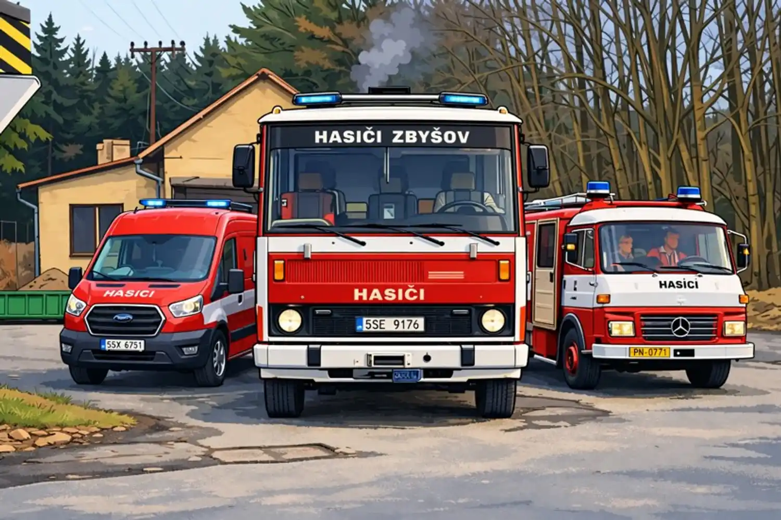

NAŠI HASIČI

Slide 5
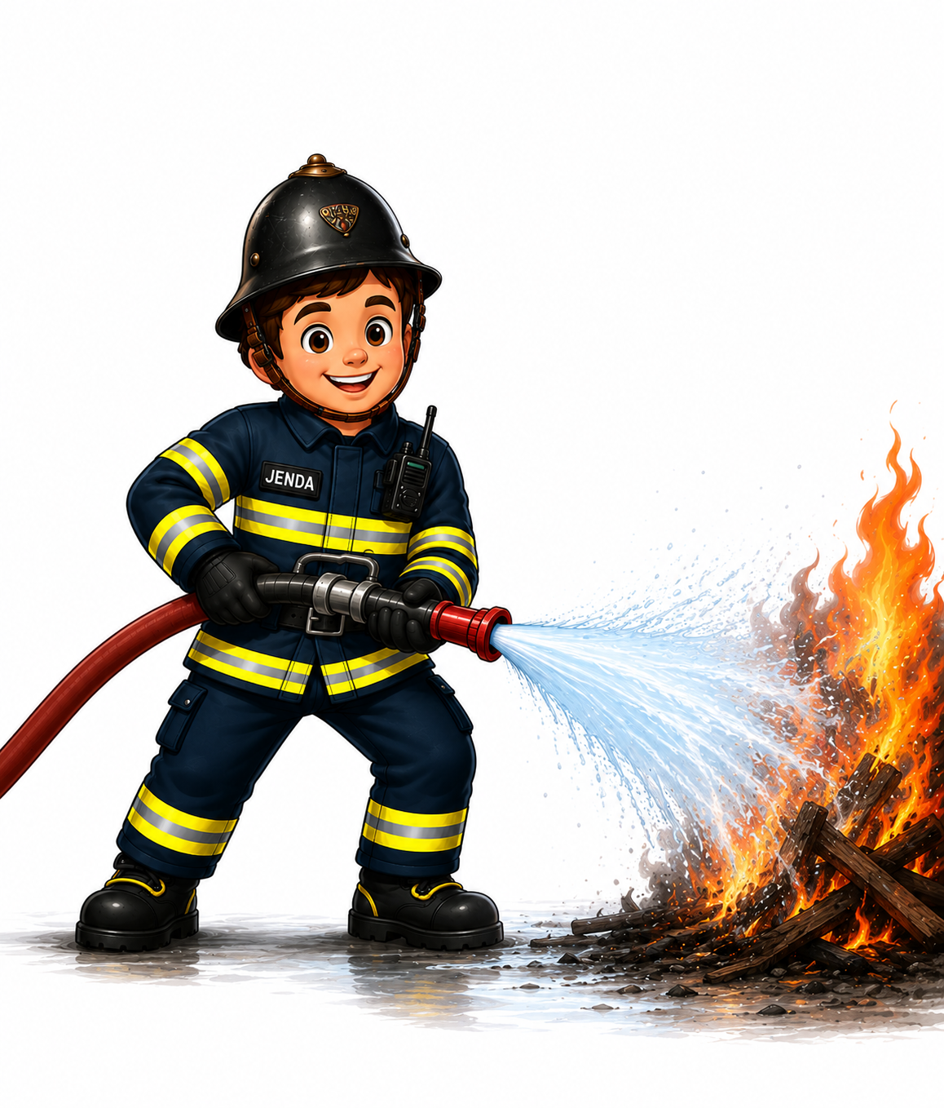

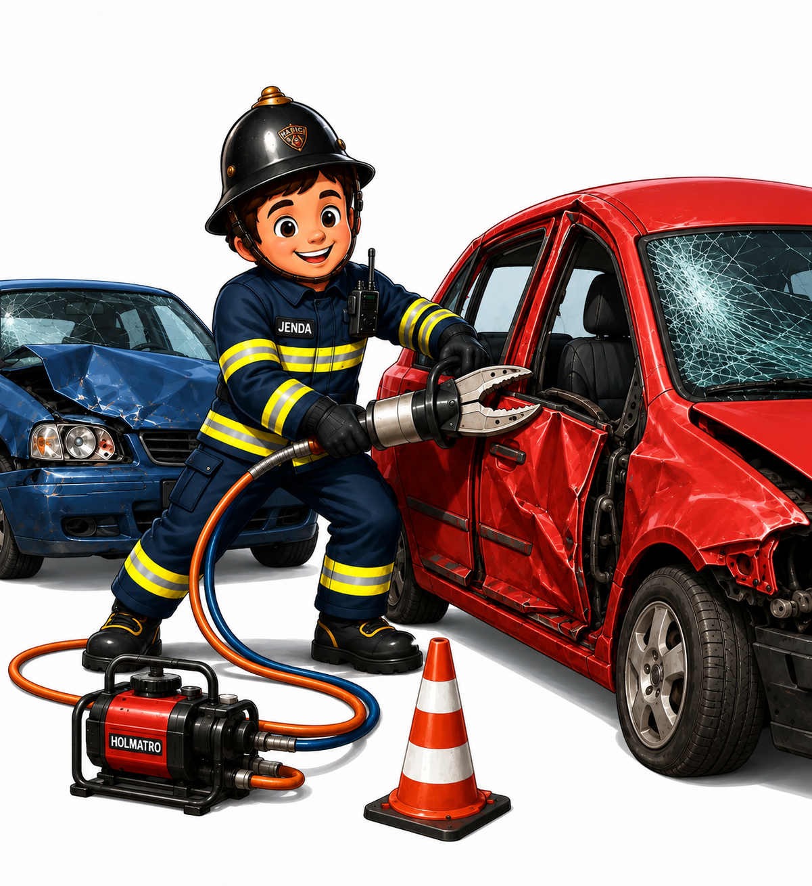
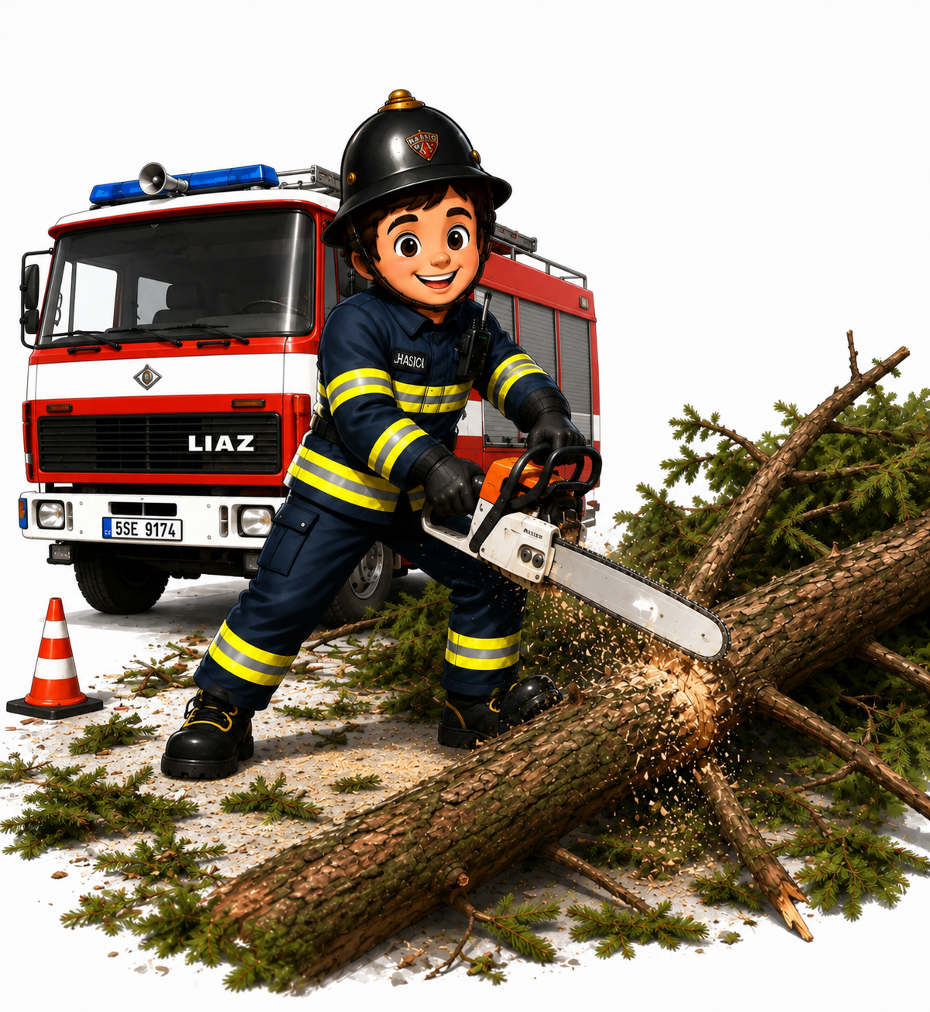
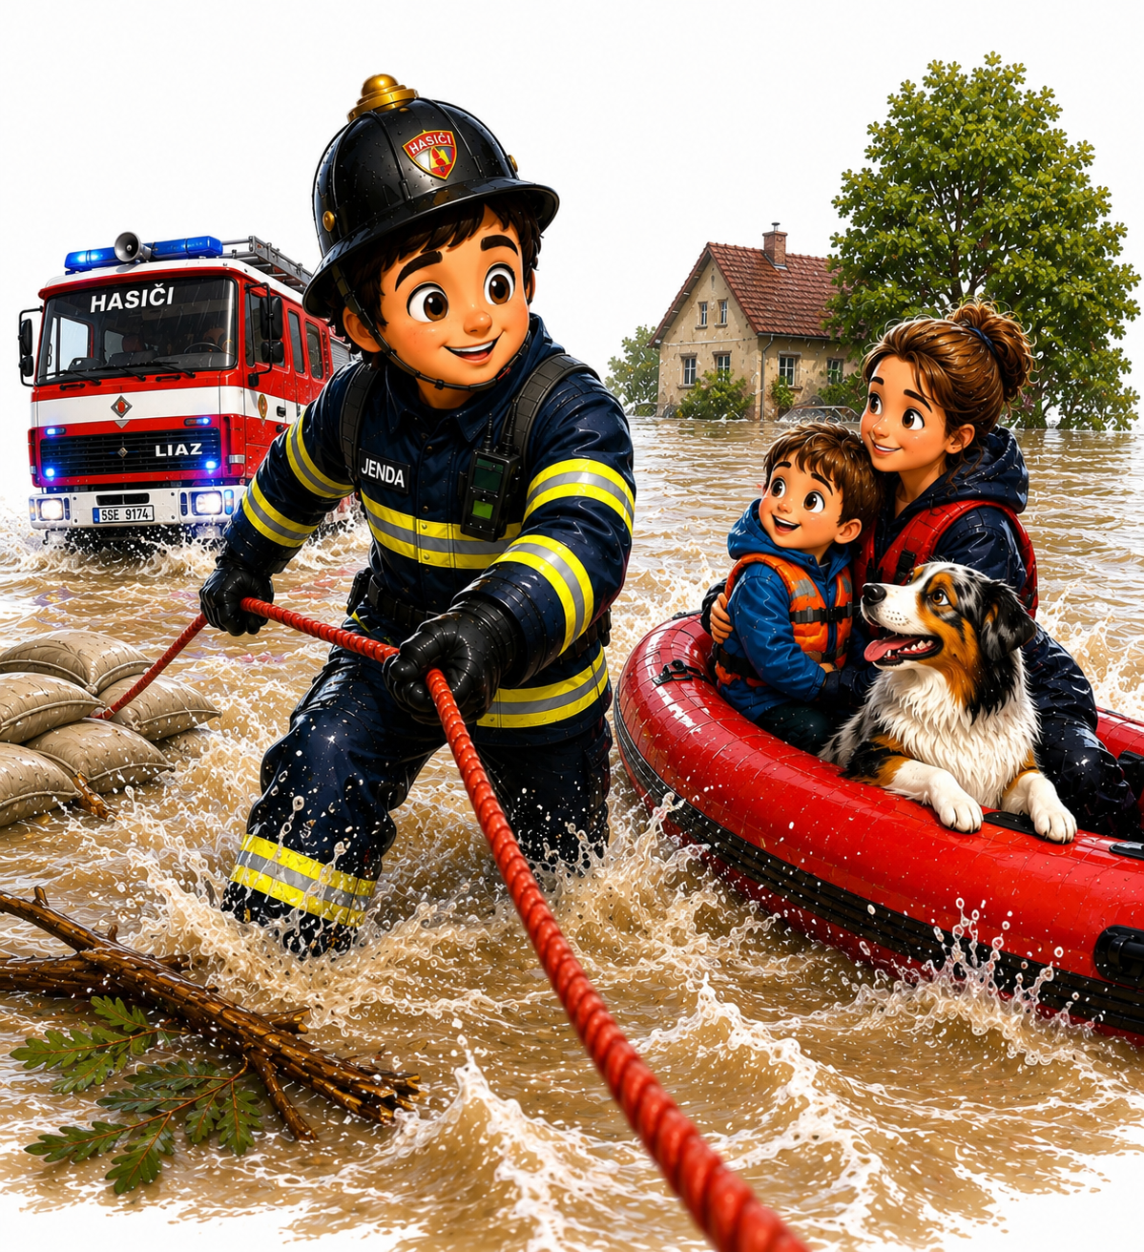
MIMOŘÁDNÁ UDÁLOST

Slide 6
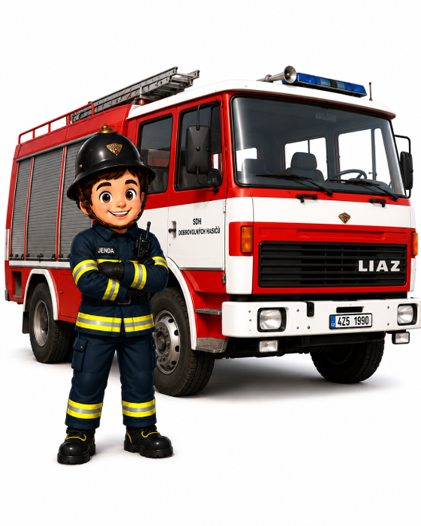
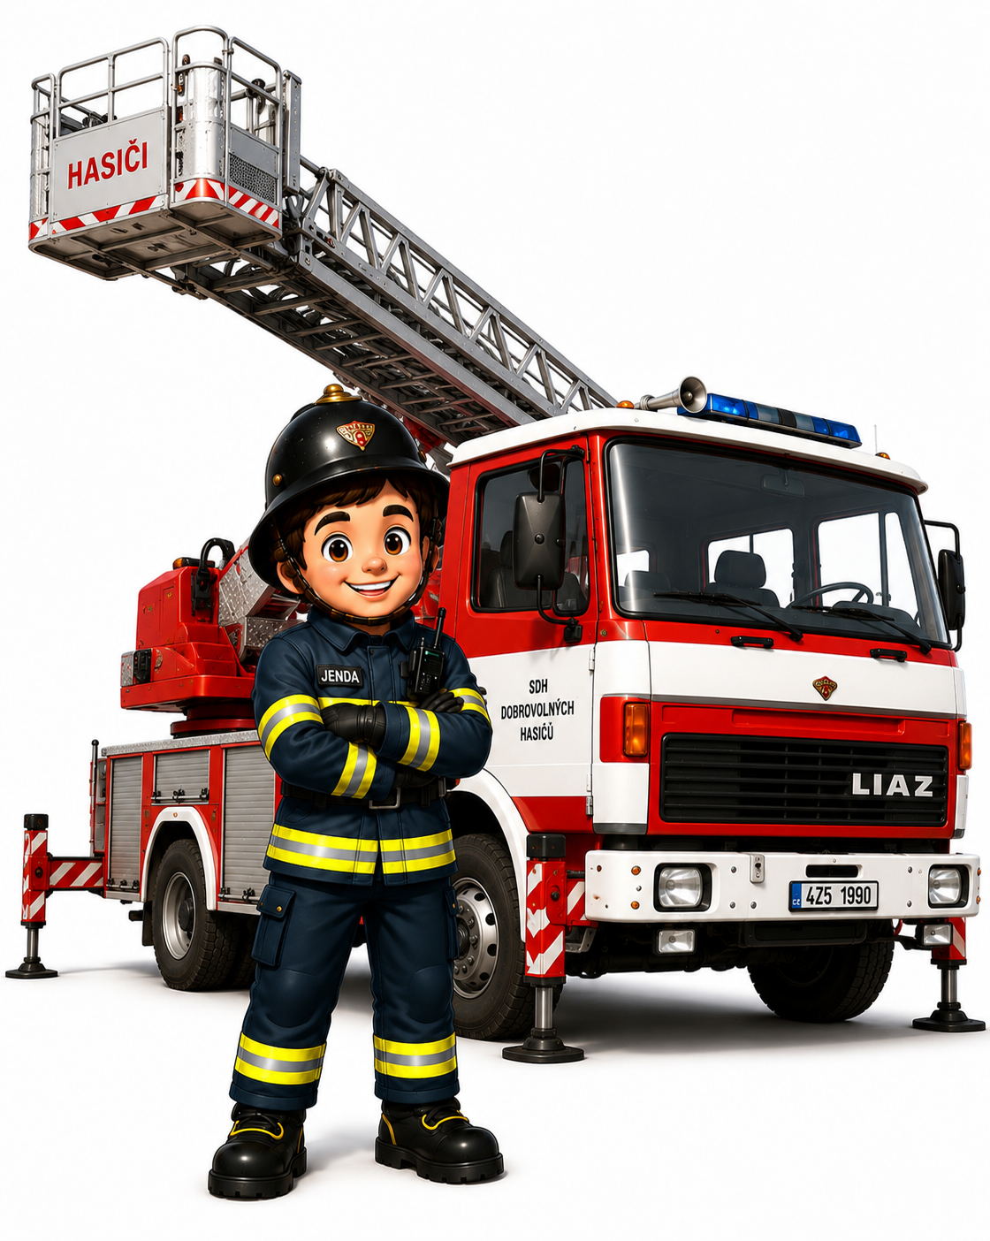
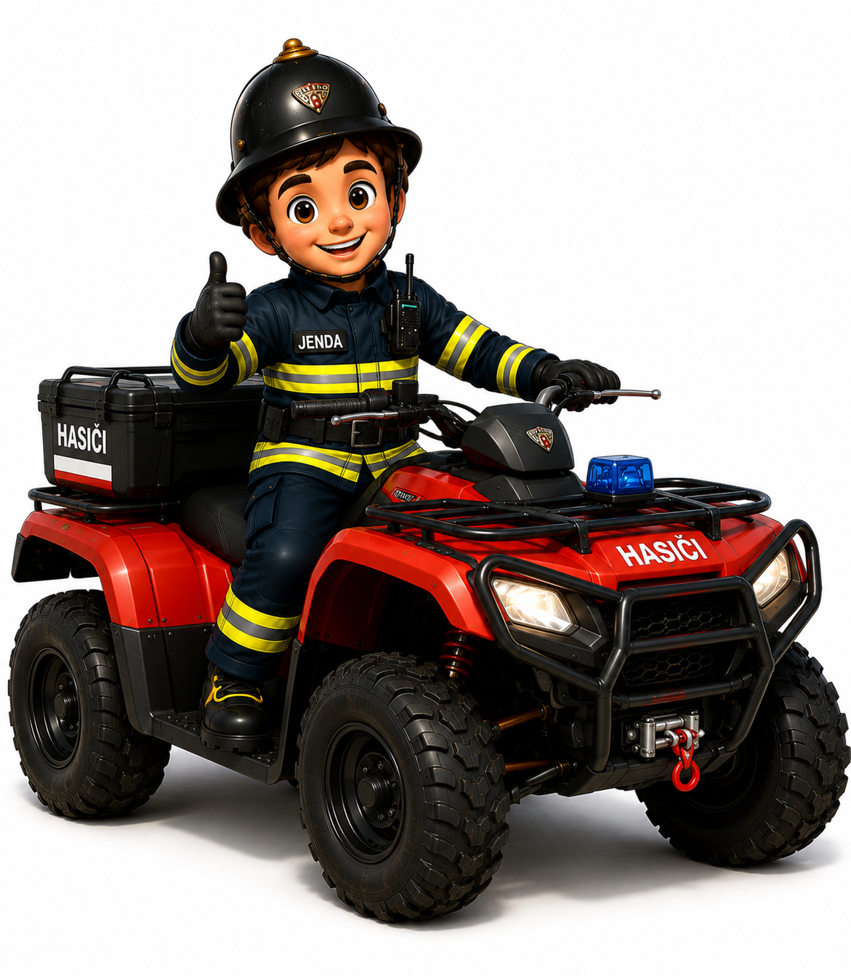
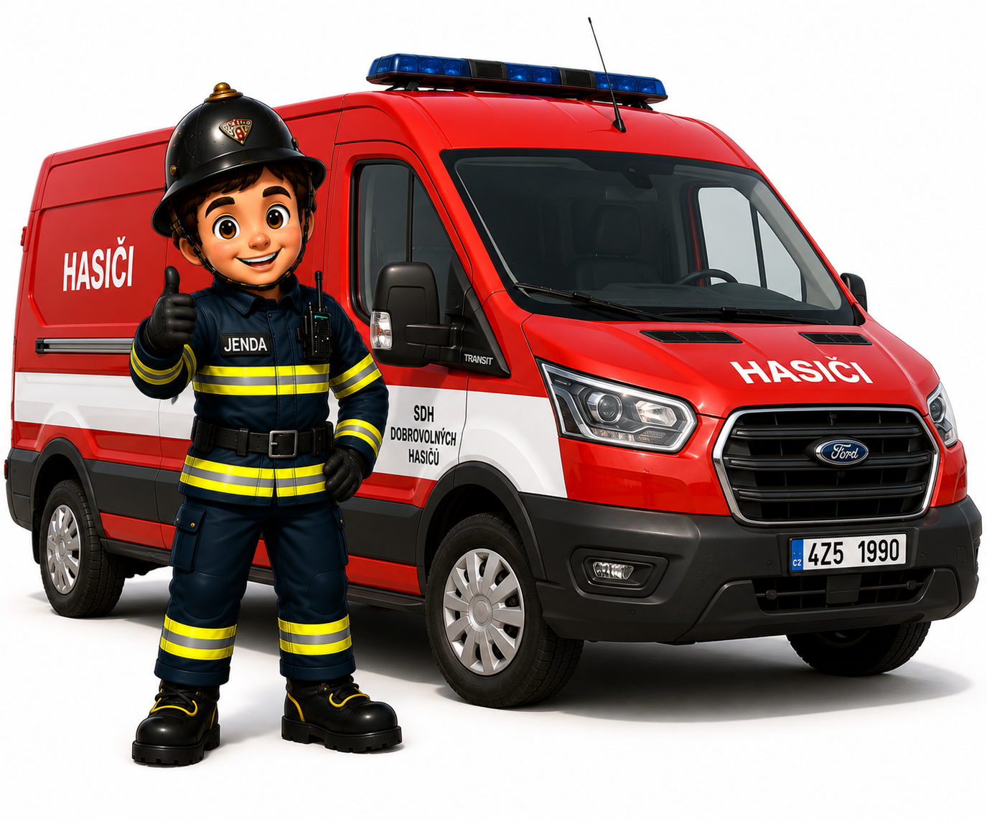
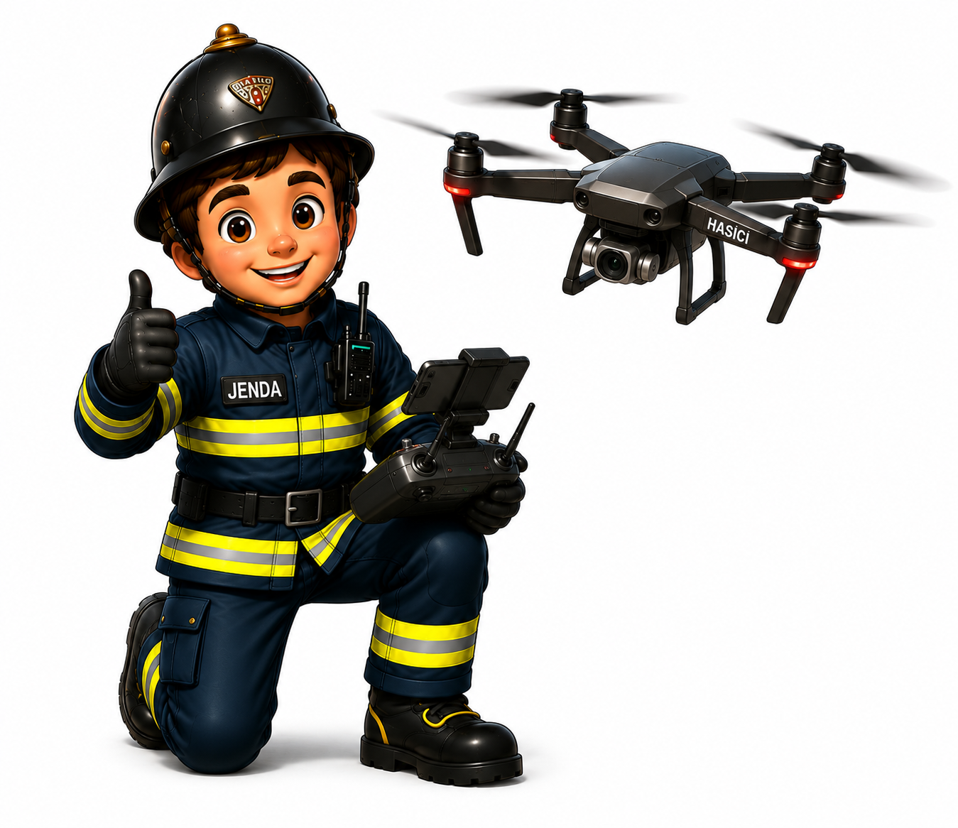
VYBAVENÍ - VÝZBROJ

Slide 7
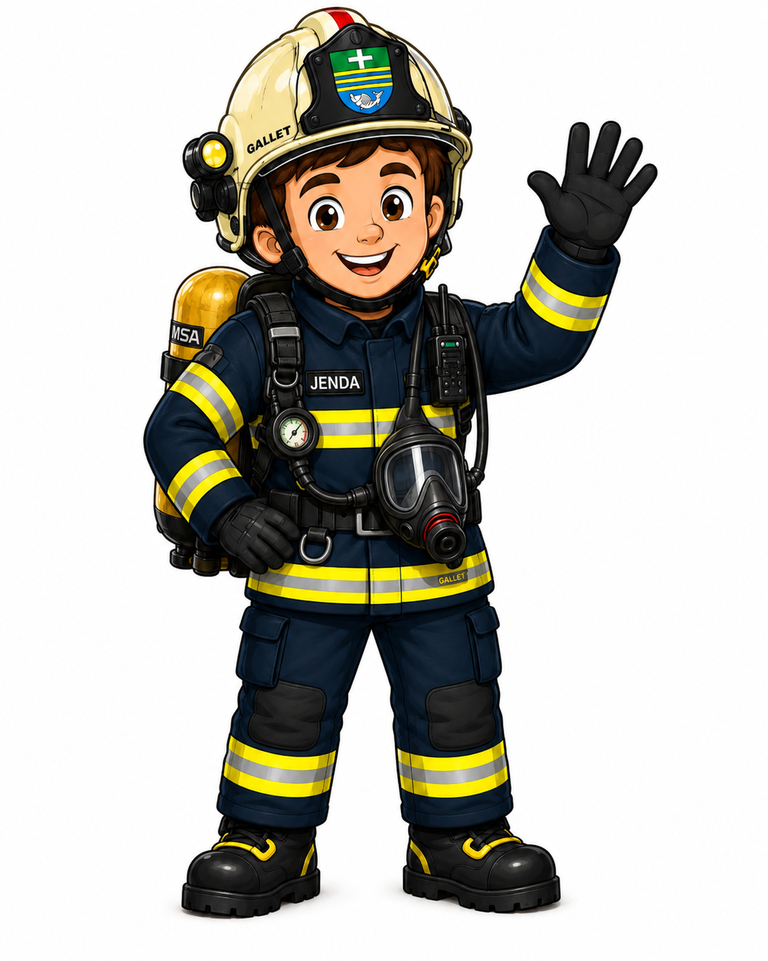
VYBAVENÍ - VÝSTROJ

Slide 8
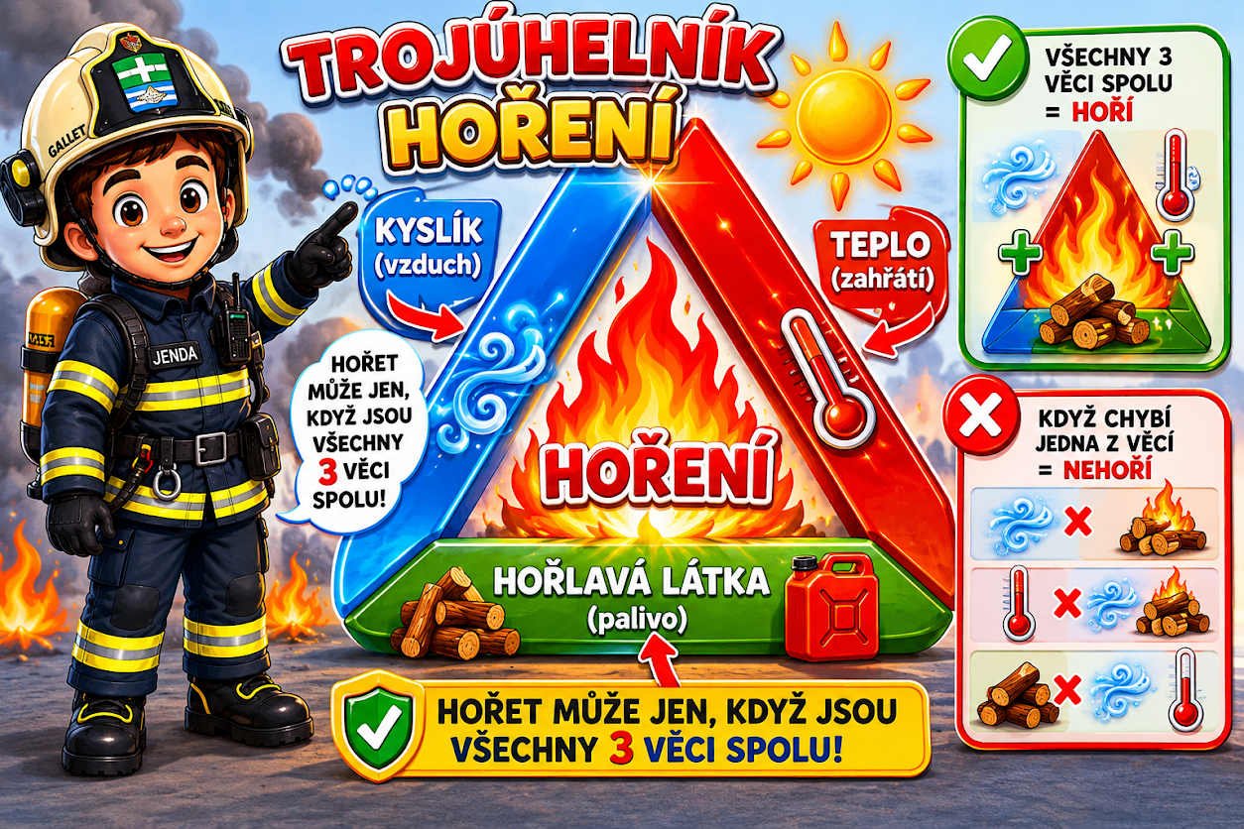
HOŘENÍ
OHEŇ X POŽÁR
  POŽÁR HLÁSIT
  OHEŇ HLÍDAT
PŘÍČINY POŽÁRU
  NEDBALOST
  ZÁVADA
  SUCHO
  BLESK
  ŽHÁŘ

Slide 9
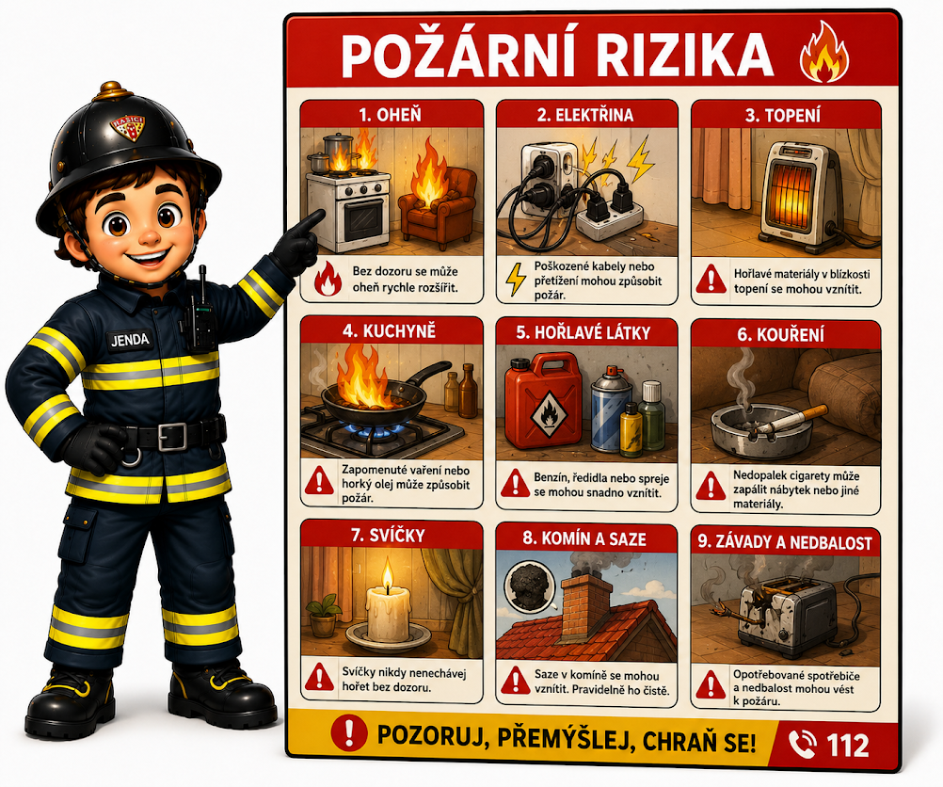
RIZIKA
BEZPEČNOST A DOHLED
DOMA
  NENECHÁVAT OHEŇ BEZ DOZORU
  DODRŽOVAT REVIZE
  ZÁVADY A NEDBALOST
VENKU
  PEVNÝ PODKLAD
  OHRANIČENÍ
  BEZPEČNÁ VZDÁLENOST
  DOHLED
  HASEBNÍ PROSTŘEDKY

Slide 10
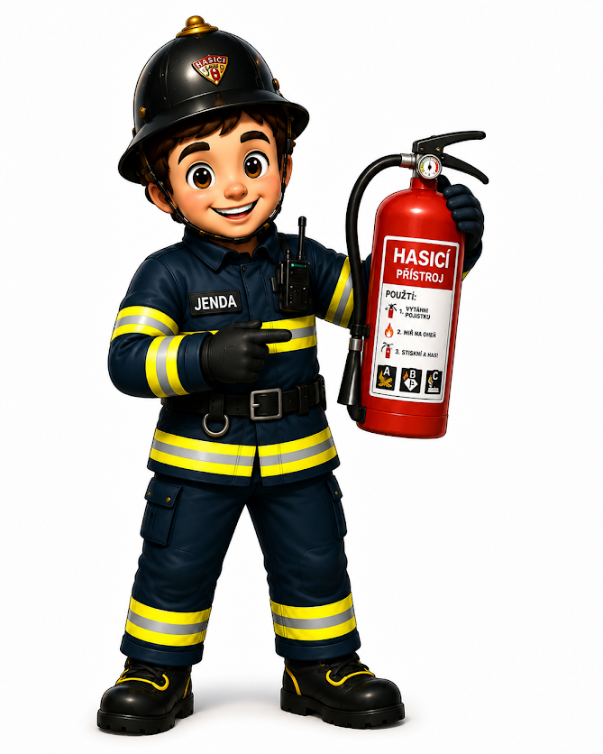
HASEBNÍ PROSTŘEDKY
VODA
HASICÍ PŘÍSTROJ
PÍSEK A HLÍNA
HASICÍ DEKA
HASICÍ KOULE
HASICÍ SPREJ
TLUMICE A JINÉ ŽENIJNÍ NÁŘADÍ
DALŠÍ
HAS. PŘÍS. | ANO | NE
VODNÍ | PEVNÉ LÁTKY | ELEKTRO TUKY A KAPALINY
PĚNOVÝ | KAPNÉ LÁTKY | ELEKTRO
PRÁSKOVÝ | UNIVERZÁLNÍ
SNĚHOVÝ | ELEKTRO | SYPKÉ LÁTKY

Slide 11
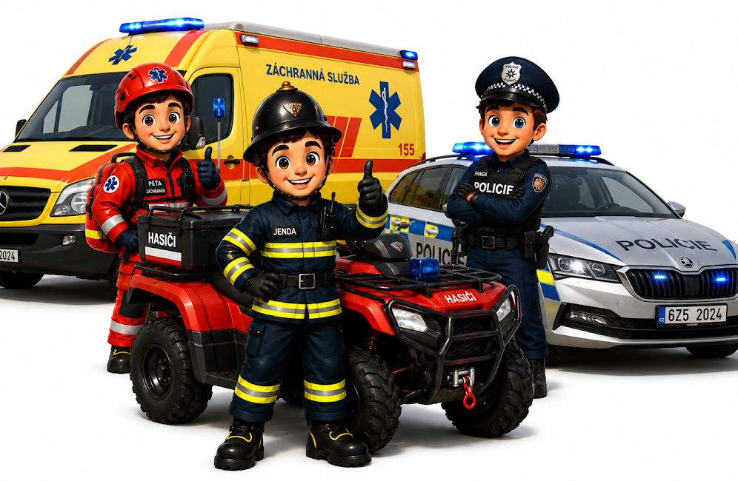
TÍSŇOVÉ LINKY
IZS 112
HASIČI 150
ZÁCHRANÁ SLUŽBA 155
POLICIE 158
ZNEUŽITÍ SE TRESTÁ!

Slide 12
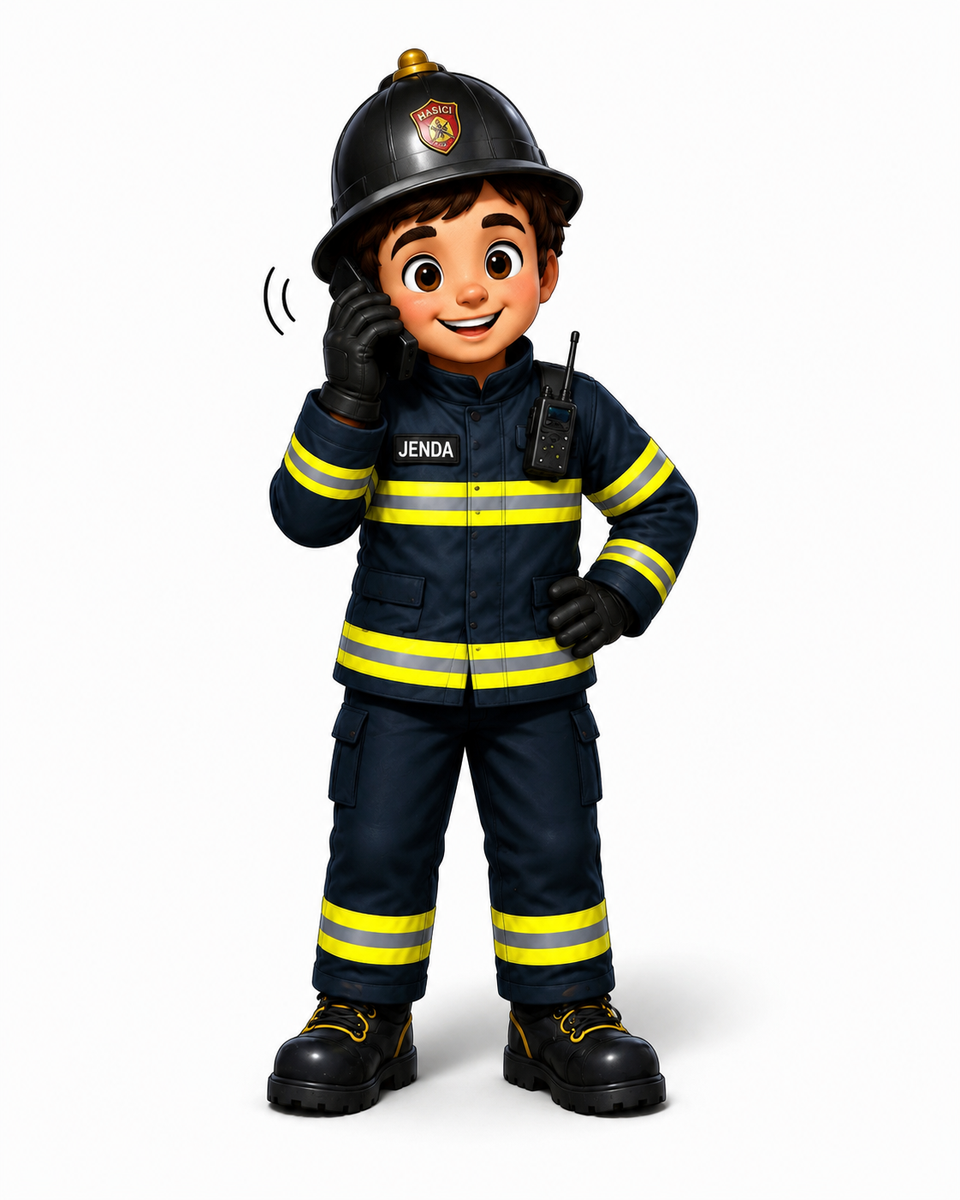
HOŘÍ!!! CO TEĎ?
JE UNIKOVÁ CESTA UTEČ
  ZNAČKY
  PRŮCHODNOST
NENÍ UNIKOVÁ CESTA SCHOVEJ SE
  ZABEZPEČENÍ
  OZNAČENÍ PRO ZÁCHRANÁŘE
VOLEJ!!!
  KAM VOLAT?
  KDY VOLAT?
  A CO MÁM ŘÍCT?
    KDO JSEM
    KDE JSEM
    CO SE STALO

Slide 13

POVODEŇ
STUPNĚ
  BDĚLOST
  POHOTOVOST
  OHROŽENÍ
ZAMEZENÍ ŠKOD
  VYPNUTÍ VŠEHO (ELEKTŘINA, VODA, PLYN)
  PŘENESENÍ VĚCÍ DO VYŠŠÍCH PATER
  SLEDOVÁNÍ INFORMACÍ
  EVAKUACE

Slide 14
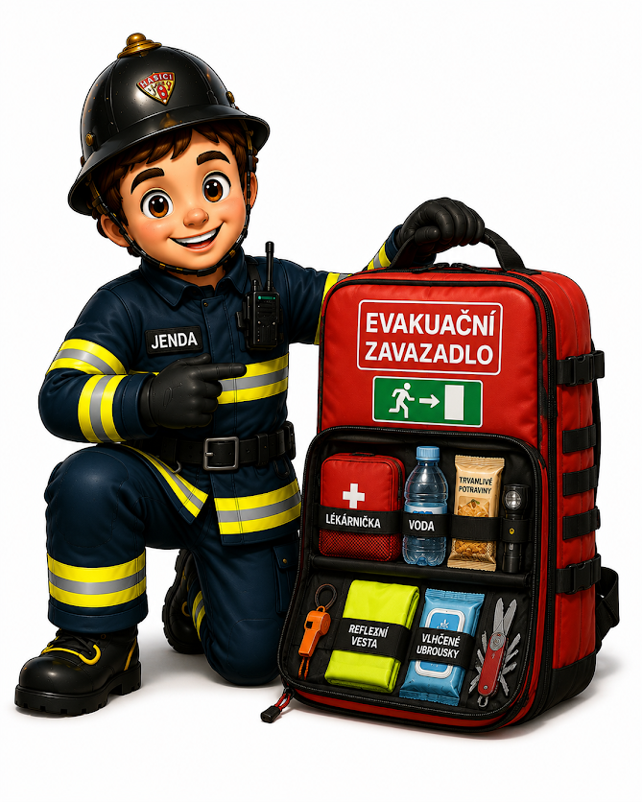
EVAKUAČNÍ ZAVAZADLO – OZNAČIT!
JÍDLO
KRMIVO
JÍDELNÍ POTŘEBY
LÉKY
DOKLADY
MOBIL, NABÍJEČKA, BATERKA, POWERBANKA
OBLEČENÍ
SPASÍ POTŘEBY
NĚCO NA VYPNĚNÍ VOLNÉHO ČASU

Slide 15

PŘIPRAVENOST DOMÁCNOSTI
LÉKÁRNIČKA
  LÉKY
  ZDRAVOTNICKÉ VYBAVENÍ
HASICÍ PŘÍSTROJ
HLÁSIČE
ÚNIKOVÉ CESTY
  POŘÁDEK
  PRŮCHODNOST
  DVEŘE

Slide 16
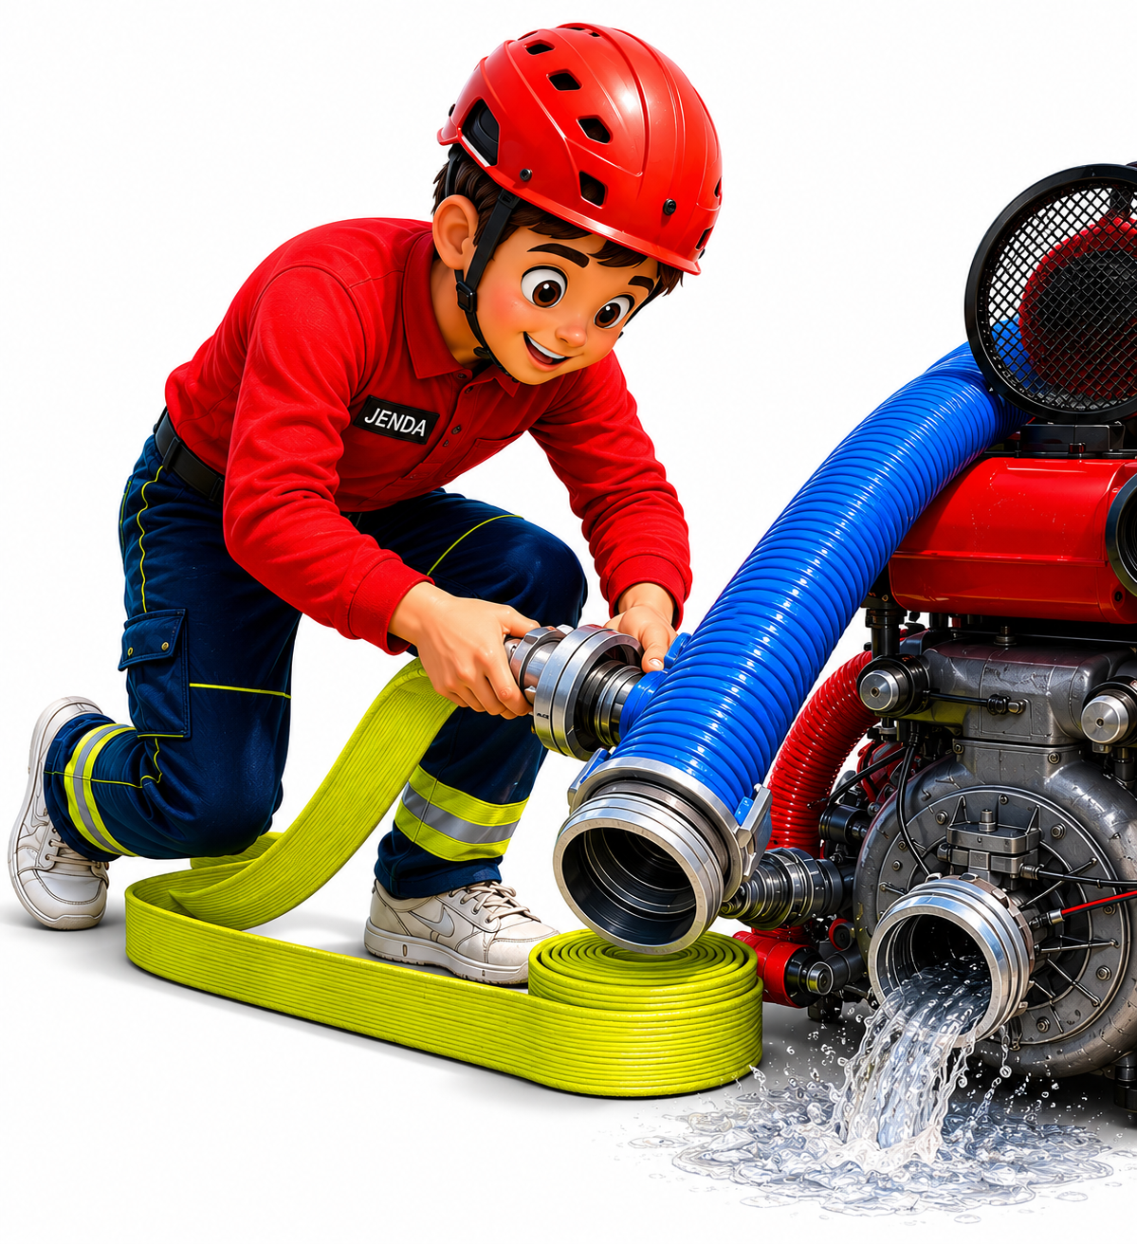
OHNI ZMAR!
PREVENCI ZDAR

